Slide 1
Vigilancia de una Galería de Arte
¿Cuántos guardias se necesitan para
vigilar una galería de arte, y dónde ubicarlos?

Slide 2
Variantes
Guardias en puntos interiores (problema más general)
Guardias en vértices (problema más estudiado)
Guardias patrullando en las aristas

Slide 3
Teorema de la Galería de Arte
n/3 guardias son siempre suficientes y
a veces necesarios para vigilar una galería

Slide 4
NP-Hard en todas sus variantes
APX-Hard en todas sus variantes
Si P != NP
No se puede encontrar la solución óptima
en tiempo polinomial
No se puede encontrar un algoritmo de
aproximación de factor constante

Slide 5
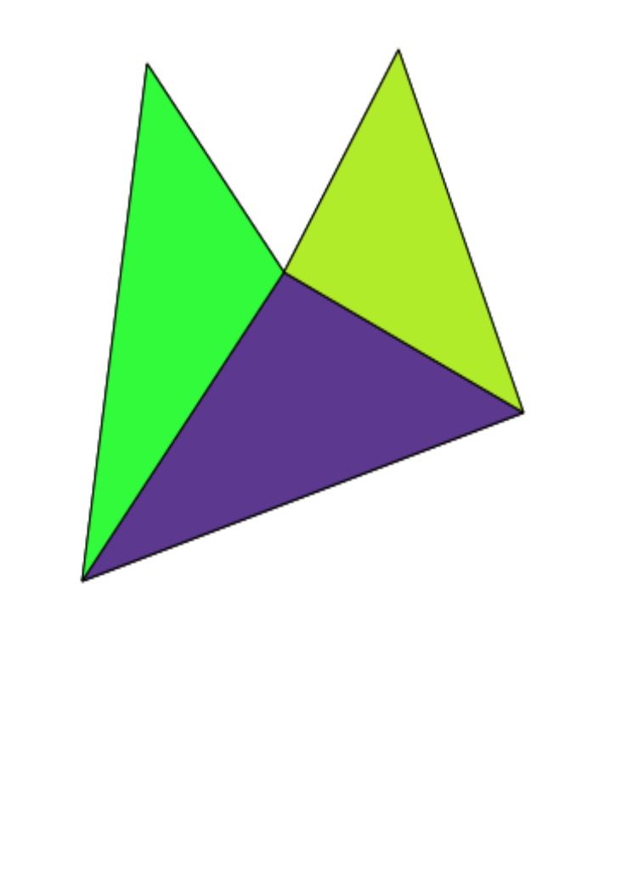
Algoritmo
Como un triángulo puede ser vigilado
desde cualquier vértice, triangular el polígono
(una cámara en cada triángulo vigila todo el polígono)

Slide 6
Algoritmo de coloreo de un grafo
Los triángulos comparten ciertos vértices,
por lo que una elección adecuada de ellos
puede minimizar la cantidad de guardias para
cubrir todo el polígono

Slide 7
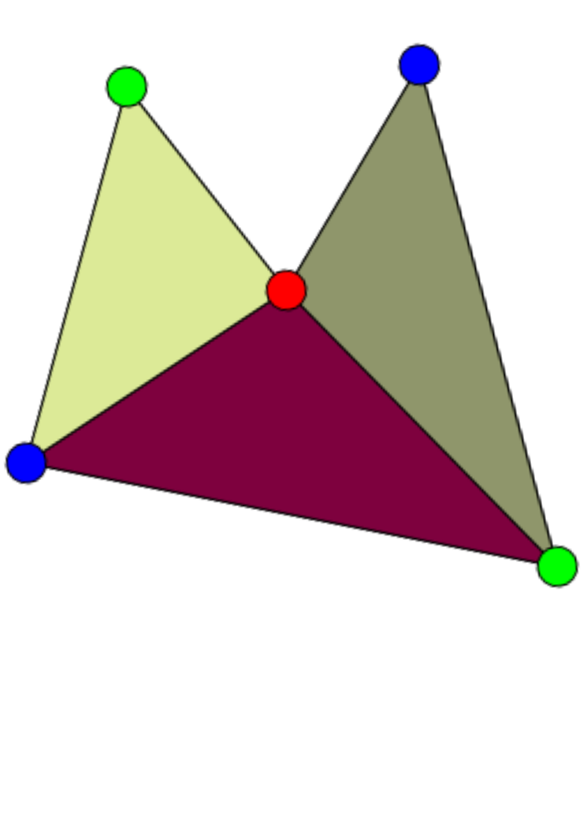
Elijo el color de menor frecuencia
Siempre se puede colorear con tres colores,
por ser una triangulación, mediante un DFS
}
O(n)

Slide 8
Triangular en O(n²)
Para cada vértice buscar una diagonal y trazarla
Triangular en O(n log n)
Dividir al polígono en partes monótonas ( O(n log n) )
Triangular cada parte en tiempo lineal

Slide 9
La complejidad final la determinará el método que se use para triangular
Se garantiza la vigilancia de la galería
No se garantiza que sea la óptima
Se garantiza que esté acotada por el teorema

Slide 10
Se simplifica la búsqueda de la diagonal, porque un polígono monótono garantiza que cualquier par de vértices no consecutivos traza un diagonal viable (que sea interna)

Slide 11
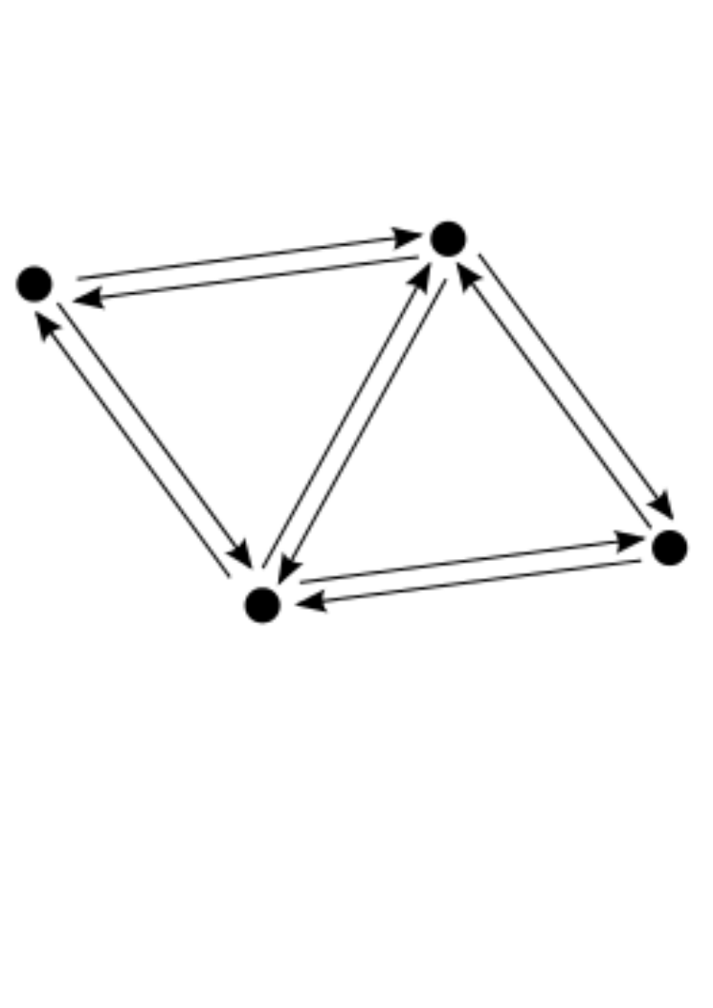
División planar: partición del plano en polígonos adyacentes
Estructura de respresentación eficiente: DCEL

Slide 12
División monótona
Algoritmo de barrido (uso de una estructura de operaciones logarítmicas)
Ordenamiento de los eventos (quick-sort)
Clasificación de vértices (constante)
Trazado de diagonales cuando es necesario (constante)

Slide 15
?????????

Slide 16
?????????

Slide 21
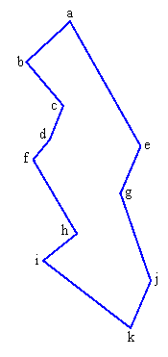
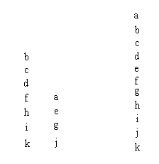
Triangulación de partes monótonas
Se obtienen listas de vértices, una para la cadena de subida y otra de bajada, y se intercalan

Slide 22
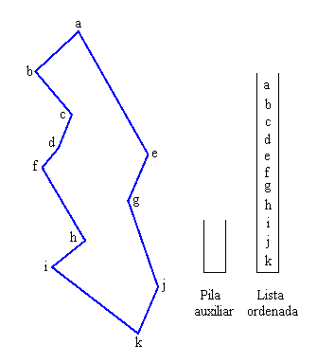
Triangulación de partes monótonas
Se pasan los primeros dos elementos, y se procede de la siguiente manera hasta llegar al último vértice

Slide 23
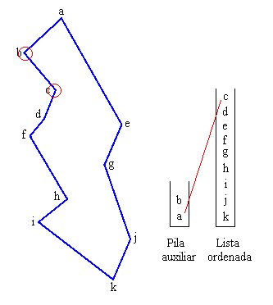
Triangulación de partes monótonas
b y c se encuentran en la misma cadena. Entonces se hace:
Eliminar el primer elemento de la pila.
Sacar los elementos de la pila y trazar diagonales entre uj y ellos mientras sea posible. Devolver el último elemento sacado de la pila.
Pasar uj a la pila.

Slide 24
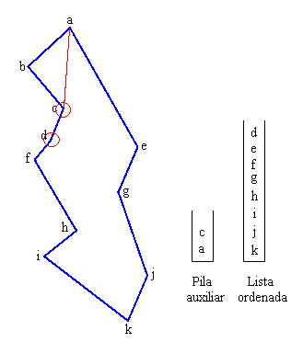
Triangulación de partes monótonas
c y d también se encuentran en la misma cadena, pero no es posible trazar una diagonal entre a y d porque quedaría afuera del polígono.
No se traza ninguna diagonal y se pasa d a la pila

Slide 25
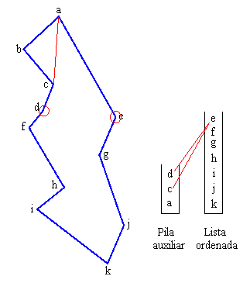
Triangulación de partes monótonas
b y c se encuentran en diferentes cadenas. Entonces se hace:
Sacar todos los elementos de la pila y trazar diagonales entre uj y todos ellos excepto el último.
Devolver uj-1y pasar uj a la pila.

Slide 26
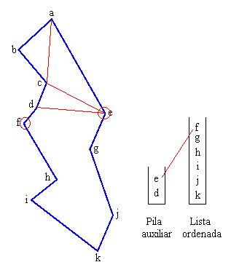
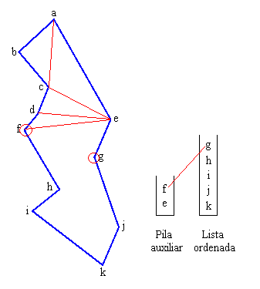
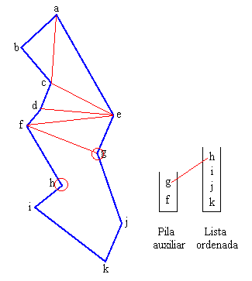
Triangulación de partes monótonas
Lo mismo ocurre con f – e, f – h, y g - h

Slide 27
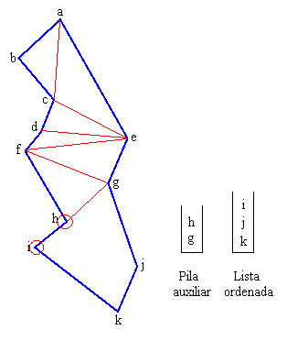
Triangulación de partes monótonas
Otra vez h e i se encuentran en la misma cadena, pero no es posible trazar una diagonal entre ellos
No se traza ninguna diagonal y se pasa el siguiente elemento a la pila

Slide 28
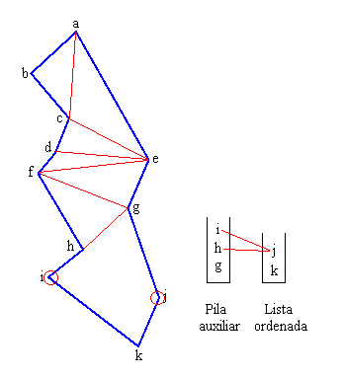
Triangulación de partes monótonas
i y j sí se encuentran diferentes cadenas. Entonces se hace:
Sacar todos los elementos de la pila y trazar diagonales entre uj y todos ellos excepto el último.
Devolver uj-1y pasar uj a la pila.

Slide 29
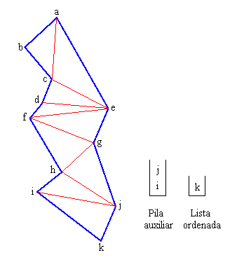
Triangulación de partes monótonas
Si quedan más de dos vértices en la pila se trazan diagonales del último de la lista a todos los vértices de la pila excepto el primero y el último
El polígono queda triangulado

Slide 30
Validez de la entrada
El algoritmo de Bentley-Ottmann permite detectar intersecciones entre segmentos en tiempo lineal-logarítmico
Su comportamiento está indefinido para segmentos que comparten puntos terminales (esto sucede en todo polígono)
Se adaptó el algoritmo para solucionar esta indeterminación

Slide 31
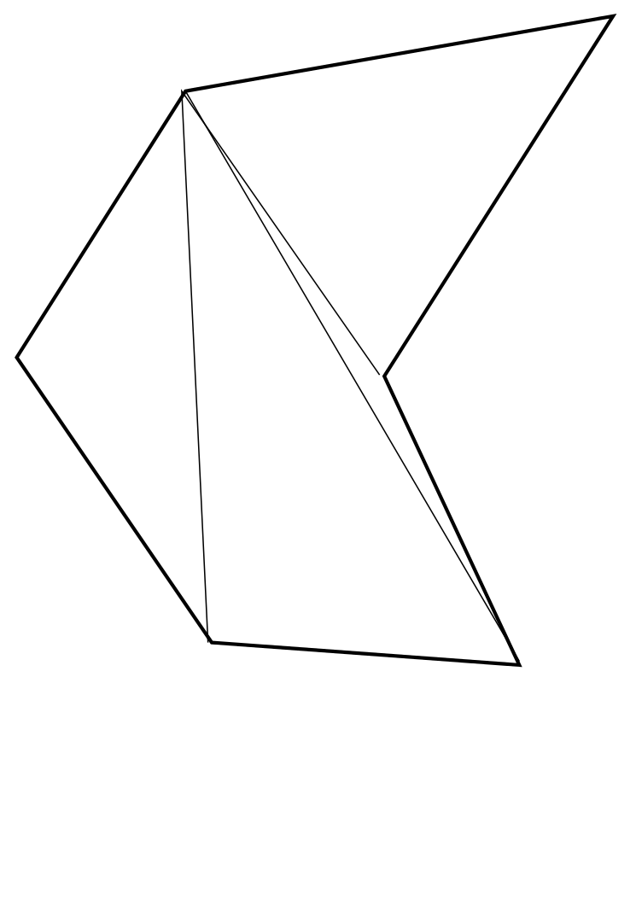
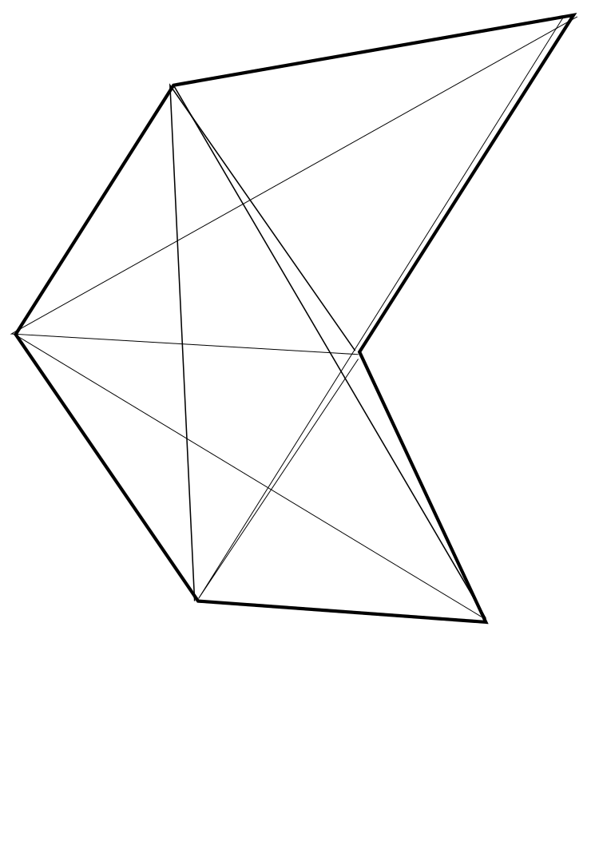
Complejidad temporal amortizada
Peor caso real
Peor caso exagerado

Slide 32
Conclusiones
Se valoró el costo temporal sobre la precisión de la solución
Se implementó una solución en O(n log n)
Se asegura que está acotado por el Teorema
Se probó la solución con polígonos grandes y arrojó buenos resultados
Se apreció la importancia de las estructuras de almacenamiento de datos
Se apreció que sea un problema práctico y aplicado

